Slide 1
1. Mobil Ilovalar uchun Layout va navigatsiya

Slide 2
VIEW
Android va iOS ilovalarni dasturlashda VIEW UI ning asosiy qurilish bloki hisoblanadi: ekrandagi kichik to'rtburchaklar element bo'lib, u matn, tasvirlarni ko'rsatish, tugma yoki tugmacha.

Slide 3
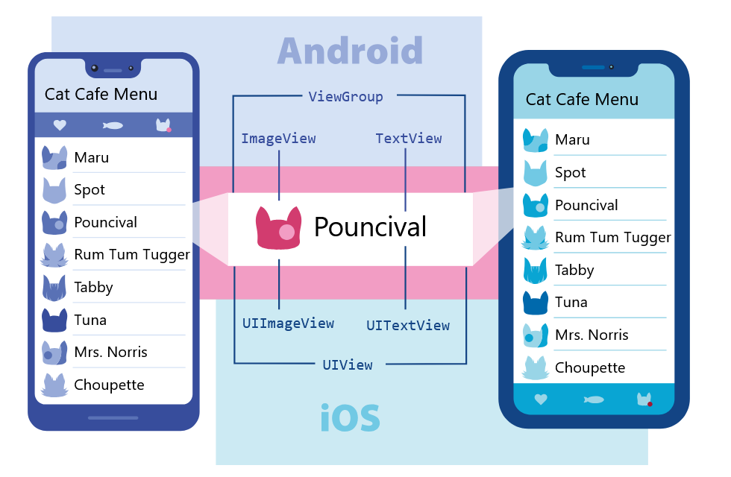
VIEW

Slide 4
VIEW
Android da ilovlarni dasturlashda siz Kotlin yoki Java-da VIEW yozasiz; iOS ilova yaratishda ham siz Swift yoki Objective-C dan foydalanasiz. React Native yordamida siz ushbu VIEW larni React komponentlari yordamida JavaScript bilan chaqirishingiz mumkin. Ishlash vaqtida React Native ushbu komponentlar uchun mos keladigan Android va iOS viewlarni yaratadi. React Native komponentlari Android va iOS kabi bir xil ko‘rinishlar bilan ishlatganligi sababli, React Native ilovalari qurilmaga moslab yozilgandek ko’rinadi. Biz ushbu platformaga asoslangan komponentlarni Native Component deb ataymiz.

Slide 5
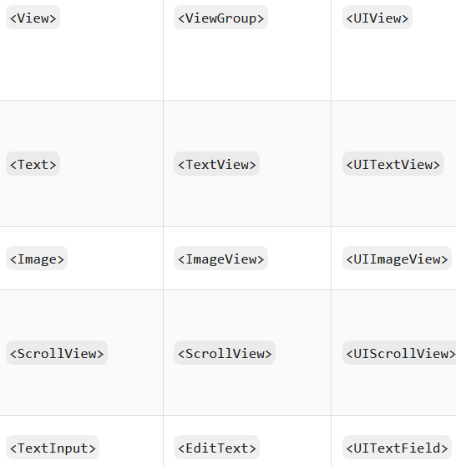

Slide 6
<Text></Text>
<Text style={styles.title}></Text>

Slide 7
import React from 'react’;
import {Text} from 'react-native';

Slide 8
const App = () => {
const name = ‘Turan';
return <Text>Hello, I am {name}!</Text>;
};
export default App;

Slide 9
<View> </View>

Slide 10
- Componentni bir marta yaratib kop marta chaqirsa boladi.

Slide 11
- Props (properties) orqali React component larga ma’lumot ulashsa bo’ladi.

Slide 12
- State, component da vaqt o'tishi bilan o'zgarishi mumkin bo'lgan ma'lumotlarni ifodalaydi. state o'zgarganda, component yangi ma'lumotlarni aks ettirish uchun qayta ko'rsatiladi.

Slide 13
- Hook, bu funktsional komponentlarda holat va boshqa React xususiyatlaridan foydalanishga imkon beruvchi funksiyalar.

Slide 14
<TextInput />

